Slide 1
Rozvojové rozhovory
Dokončení iniciačních rozhovorů se všemi reprezentanty (polovina listopadu 2023), rozvojové otázky byly zaměřeny na:
  Ambice
    Sebereflexe sportovce
    Dlouhodobý sportovní potenciál (datová analýza)
  Hledáme
    Algoritmus úspěchu
    Bariéry úspěchu
  Potřeby sportovce
  Možnosti duální kariéry

Slide 2
Nejčastější témata
Uzavřenost trenérských skupin – nespolupráce napříč celou reprezentací (asi všichni) – nejsme tým, který si vzájemně pomáhá – trénuje, soupeří, má fun
Poslední dva roky vysoká nemocnost (80 %) – propady výkonnosti
Velké nejistoty o sobě a kariéře - nevyjednané ambice podpořené datovými výsledky (70 %) – dlouhodobý cíl nebyl rozpracován na postupné cíle s častým měřením a vyhodnocováním (vyvolává otázku “jsem na správné trajektorii“?
Nefungující vztah sportovec – trenér (50 %) – jak lidsky, tak odborně (trénuje se stále stejně)
Rezervy ve stravě, fyzio, mentální (téměř každý něco)
Řešení krizí – jsem na to sám (každý řeší individuálně, bez centrální pomoci)
Nejasná „hrana“ – energie olympijského vítěze - jedeš na maximum?
Neznalost svých vzorců v chování a myšlení
Finanční podpora by se hodila (50 %)
Duální kariéra – silně individuální téma (podpora školy často mizivá)
Potřeba jasného plánu – ročního, půlročního, týdenního (50 %) – posádka, soutěže
Izolovanost jednotlivce, vyhoření – zbyl jsem na sebe (40 %, spíše muži)
Ženy – nefunguje organizačně Olymp (neznámá nabídka služeb, nevyhovující loděnice – 50 %

Slide 3
Předběžné závěry
Co musí změnit SVAZ
pevná, stabilní sportovní koncepce
profesionální podpora
centrální konzultace, spolupráce s trenéry/sportovci
ale i centrální řízení procesu
Co musí změnit TRENÉR
    osobní vzor
    tréninkové metody
    datová podpora
    mezinárodní kontext
Co musí změnit SPORTOVEC
    sebepoznání
    sebevědomí
    sebe odhodlání
    sebemotivace

Slide 4
Překážky sportovního růstu
Izolovanost tréninkových skupin vede k malé možnosti hledání tréninkových metod, jednotlivci tak mají velmi malou možnost zkoušení a hledání ideální posádky
Izolace jako východisko ze špatné situace nefunguje, často sportovec končí u skifu, i když jsou vyloženě týmoví hráči a jezdit na sebe je nebaví. „Zbyl jsem na sebe“
5 trenérů za 3 roky (8 za 5 let)
Sám sobě trenérem a expertem – nebude dlouhodobě fungovat
Většina „odstrčených“ sportovců se chce vydat na trenérskou dráhu

Slide 5
Složka veslaře
1. Charakteristika veslaře/veslařky
2. Osobní reflexe sportovce
3. Zápis z iniciačního rozvojového rozhovoru
4. Rozvojové škály
5. Dohoda mezi veslařem/veslařkou, trenérem a svazem
Příloha složky:
Sportovní výkonnost veslaře/veslařky

Slide 6
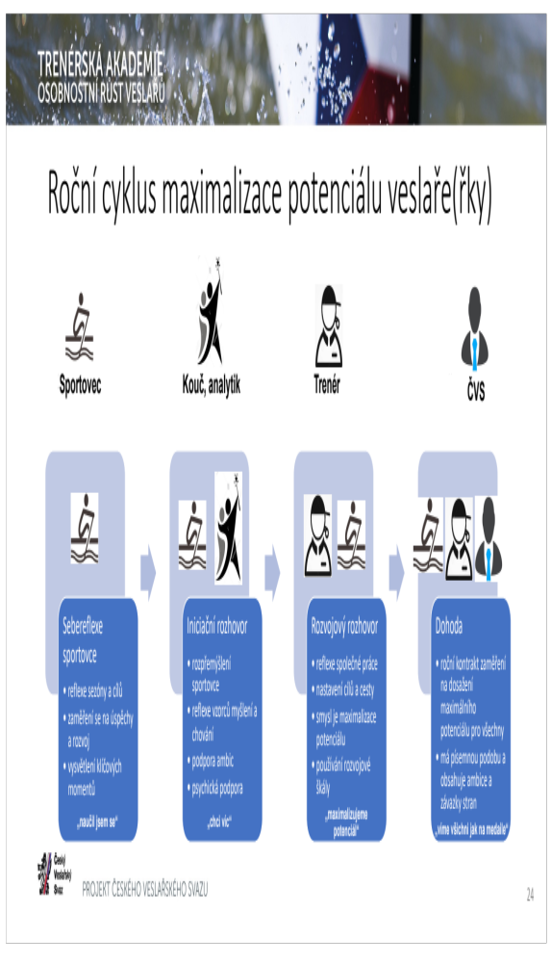
Roční cyklus

Slide 7
Sportovní výkonnost
Pozn.:
Uvedené grafy jsou porovnáním reálného výkonu (oranžové sloupce) s teoretický trendem rozvoje světové výkonnosti

Slide 8
Sportovní výkonnost
Pozn.:
Uvedené grafy jsou porovnáním reálného výkonu (oranžové sloupce) s teoretický trendem rozvoje světové výkonnosti

Slide 9
Sportovní výkonnost
Tréninkové ukazatele
OTU | Plán: | Plnění: | Celkem | Plán: | Plnění: | Celkem | Plán: | Plnění: | Celkem
 | XI.22-V.23 | XI.22-V.23 | 22/23 | XI.23-V.24 | XI.23-V.24 | 23/24 | XI.24-V.25 | XI.24-V.25 | 24/25
Veslování | 228,5 | 240 |  | 252 |  |  | 247,2
Posilování | 77,3 | 87,4 |  | 91,8 |  |  | 90
Ostatní (běh, kolo…) | 76,7 | 86,9 |  | 91,3 |  |  | 89,5
Core trénink
Strečink
Hra

Slide 10
Sportovní výkonnost
Databáze výsledků povinných testů
 | 2021 | 21/22 |  |  | 22/23 |  |  | 23/24
Erog 2 km |  | I.22 | II.22 |  | I.23 | II.23 |  | I.24 | II.24
 |  | 07:03,8 | 07:11,2 |  | 07:02,3 | 07:09,1
Ergo 6 km |  | XII.21 | III.22 |  | XII.22 | III.23 |  | XII.23 | III.24
 |  | 23:25,2 | 23:26,4 |  | 22:44,0 | 23:26,4
Test ANP |  | XI.21 | II.22 | V.22 | XI.22 | II.23 | V.23 | XI.23 | II.24 | V.24
 |  |  | 237,0 |  | 231,0
Běh 6 km |  | XI.21 | III.22 |  | XI.22 | III.23 |  | XI.23 | III.24
 |  | 29:44,0 | 32:17,0 |  | 28:39,0 | 26:16,0
Test síla |  | XI.21 | I.22 60% | IV.22 | XI.22 | I.23 | IV.23 | XI.23 | I.24 | IV.24
 |  | 0/15/3 | 0/19/3 | 0/26/4 | 1/28/9 | 14/32/14
MR Ergo |  |  | II.22 |  |  | II.23 |  |  | II.24
 |  |  | 07:11,2 |  |  | 07:09,1
Výsl. MR

Slide 11
Postupné cíle
Olympijské cykly
2024 | Kvalifikace OH
2025 | MS sen A, umístění do 12. místa
2026 | MS sen A, umístění do 9. místa
2027 | MS sen A, kvalifikace na OH 2028
2028 | Start na OH 2028
2029
2030
2031
2032 | Fiále OH 2032

Slide 12
Spolupráce s Ústředním trenérem
Nové metody hodnocení výkonnosti
1. „Zlatý standard“ (GS)
2. Přepočet zlatého času v testu na 2000 m dle aktuální hmotnosti sportovce
3. Porovnání odstupu od hodnoty GS v procentech (podium – 100%)
4. Přepočet výkonu v testu na 2000 m na aktuální hmotnost sportovce (W/kg)
Propojení hodnot se systémem přípravy reprezentačního družstva

Slide 13
Spolupráce s Ústředním trenérem
„Gold standard“
 | Time | Weight (kg) | % | Senior A GST
Women | 06:40,0 | 75 |  | 06:40,0
Men | 05:45,0 | 95 |  | 05:45,0
LW | 07:00,0 | 59 |  | 06:40,0
LM | 06:04,4 | 72 |  | 05:45,0
U23 Women | 06:52,4 | 72,75 | 97% | 06:40,0
U23 Men | 05:55,7 | 92,15 | 97% | 05:45,0
U23 LW | 07:13,0 | 59 |  | 06:40,0
U23 LM | 06:16,0 | 72 |  | 05:45,0
U19 Women | 07:05,5 | 70,5 | 94% | 06:40,0
U19 Men | 06:07,0 | 89,3 | 94% | 05:45,0

Slide 14
Další informace
Schůzka 7.11.2023 s ředitelem RSC Olymp
Zadání pro RVA 2024 (LAV)
Konference Mosty, 5.12. 2023 Chodov
  Italský trenér Sergio Scariolo, který má za sebou veleúspěšná angažmá ve své rodné zemi, Španělsku i americké NBA
Konference LTDA, 6.12. 2023 Chodov
  Škola, jako nedílný partner
  Svazové akademie
  Trénink postury

